Slide 1



안전점검 컨설팅 결과 보고서
현 장 명 : 부암2차 비스타동원 아트포레 신축공사
점검일자 : 2024. 04. 24.(수)

Slide 2
www.oktoeng.com
(04월)안전보건컨설팅 점검결과서
［현장명 : 부암2차 비스타동원 아트포레 신축공사］
일 자 | 2024년 04월 24일 (수)
점 검 반 (㈜옥토건설안전기술원) | 건설안전기사/토목기사 ISO 45001 심사원 | 이 철 원
확 인 자 (㈜동원개발) | 현 장 소 장 | 장 종 민
 | 안전관리자 | 이 태 욱 외 1
 | 보건관리자

Slide 3



CONTENTS
전달사항
2. 최근 중대재해 사례
3. 현장 안전보건점검 결과

Slide 4
1. 전달사항
봄철, 떨어짐 사망사고 위기 경보 발령(고용노동부)
떨어짐, 끼임 및 부딪힘 3대 사고사망 막을 수 있습니다!(고용노동부)
2023 “중대재해 사이렌” 책자 발간(고용노동부)

Slide 5
봄철, 떨어짐 사망사고 위기 경보 발령
(고용노동부)

Slide 6
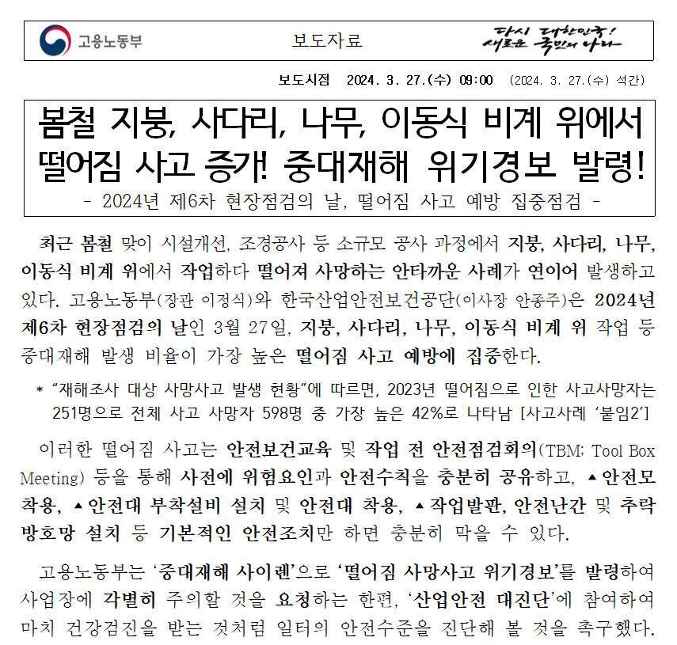
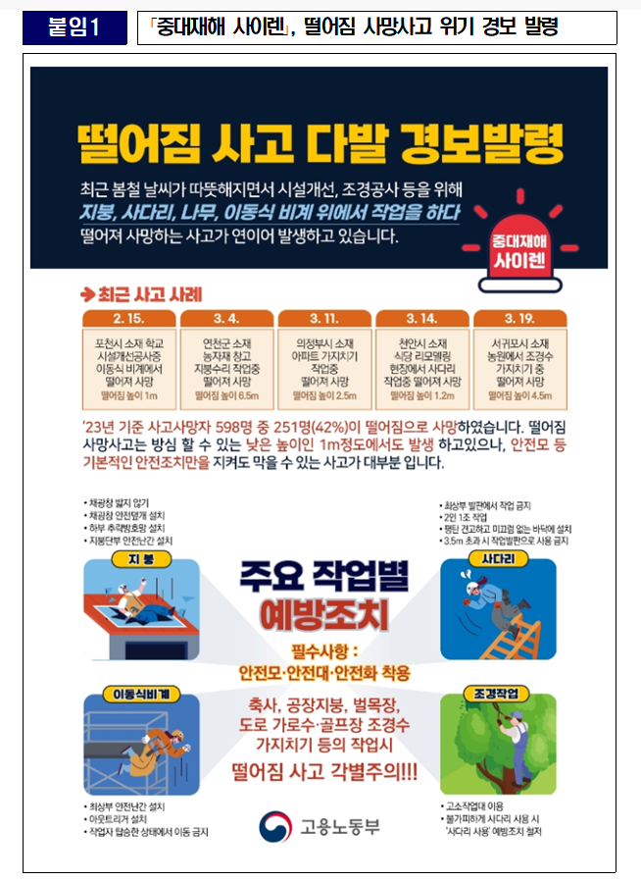

Slide 7

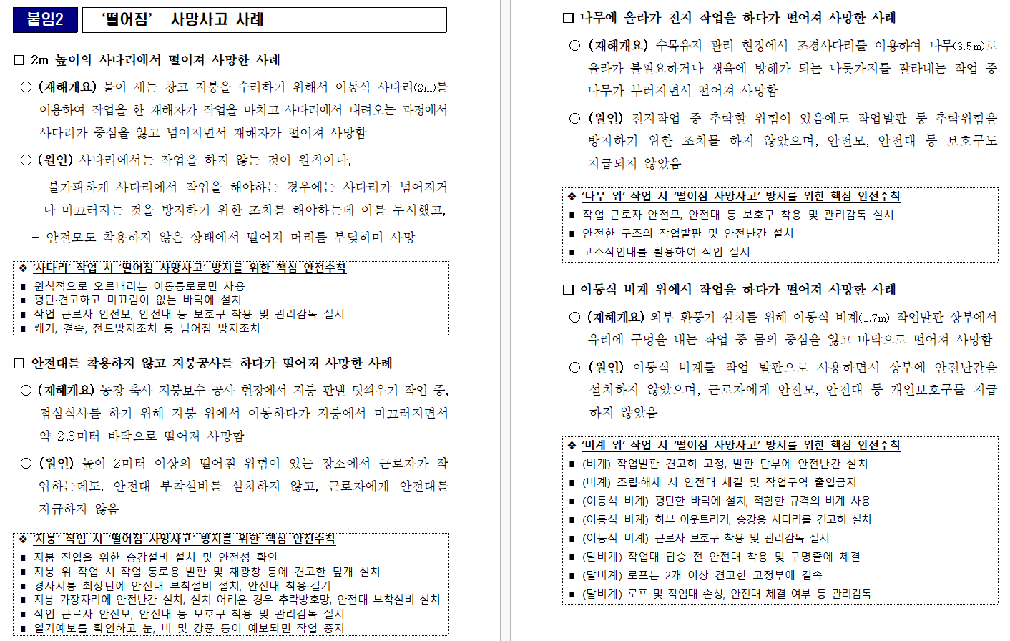

Slide 8
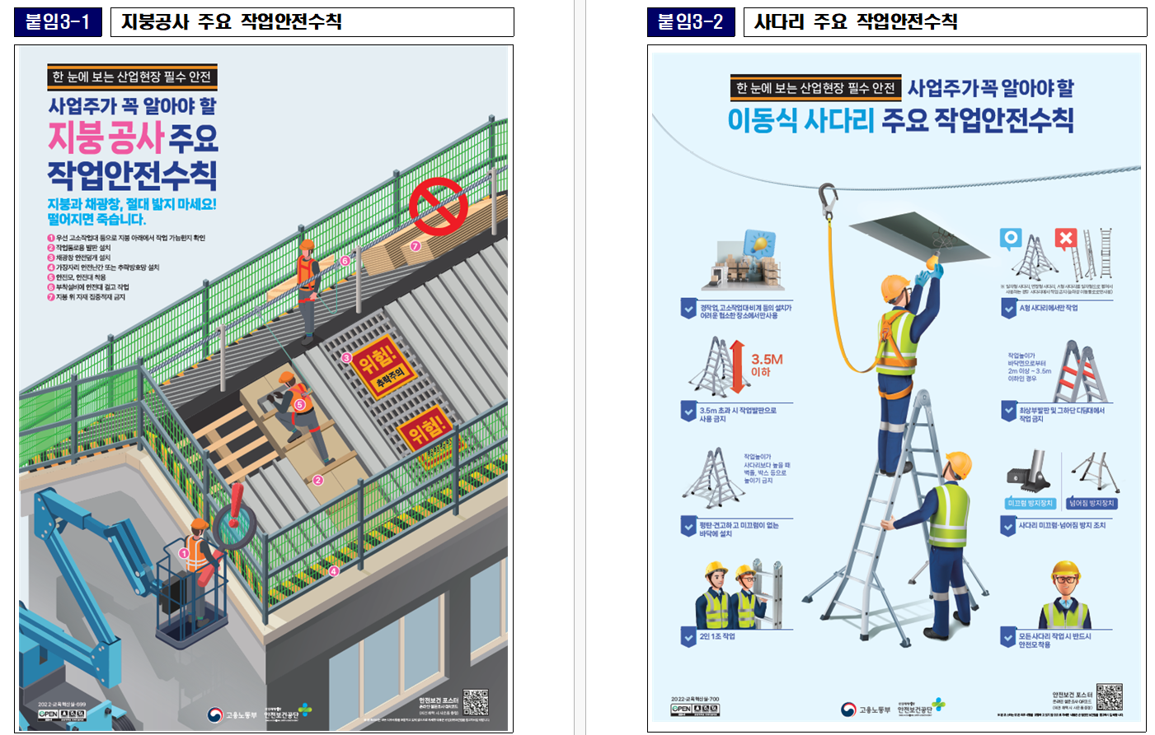

Slide 9
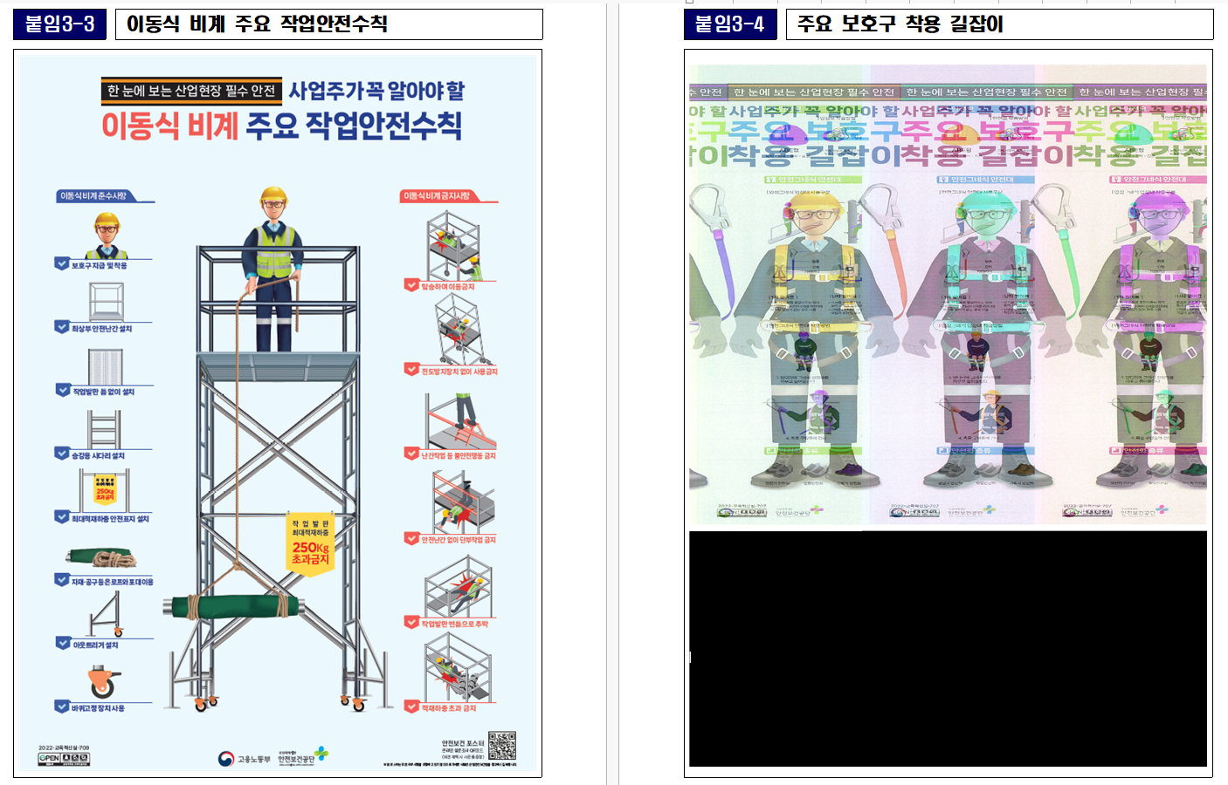
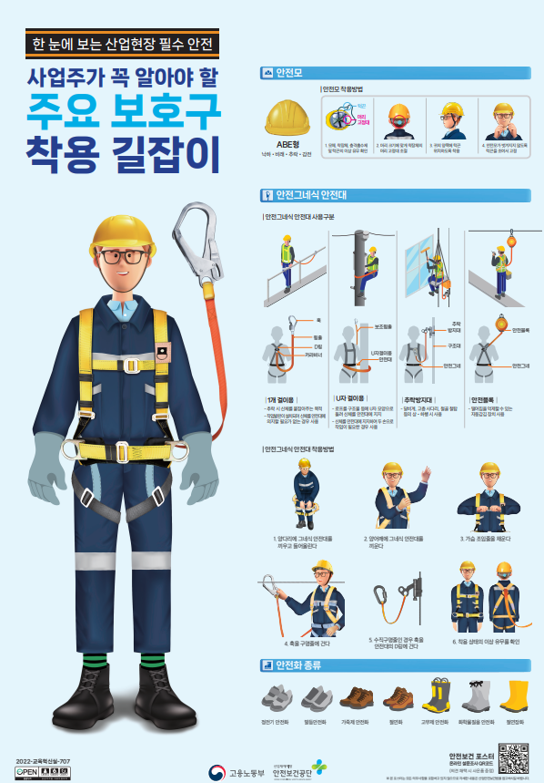

Slide 10
떨어짐, 끼임 및 부딪힘 3대 사고사망 막을 수 있습니다!(고용노동부)

Slide 11
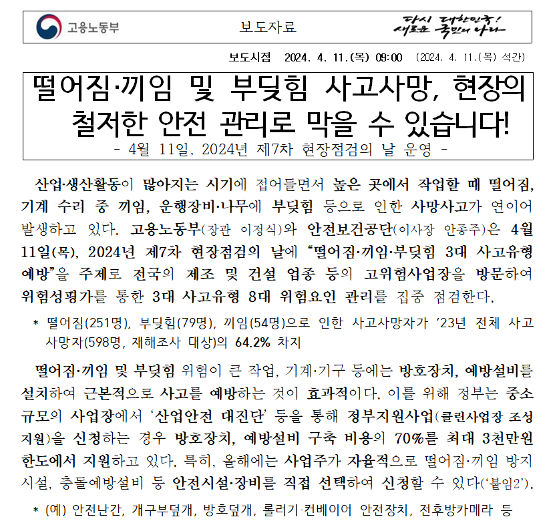
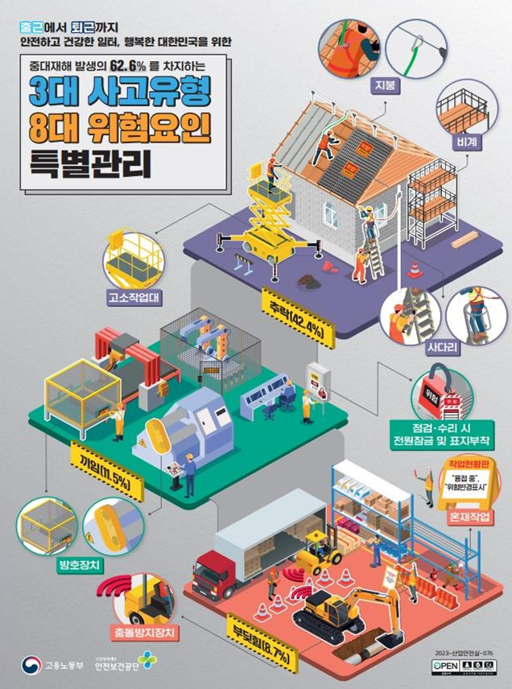

Slide 12
2023 “중대재해 사이렌” 책자 발간
(고용노동부)

Slide 13
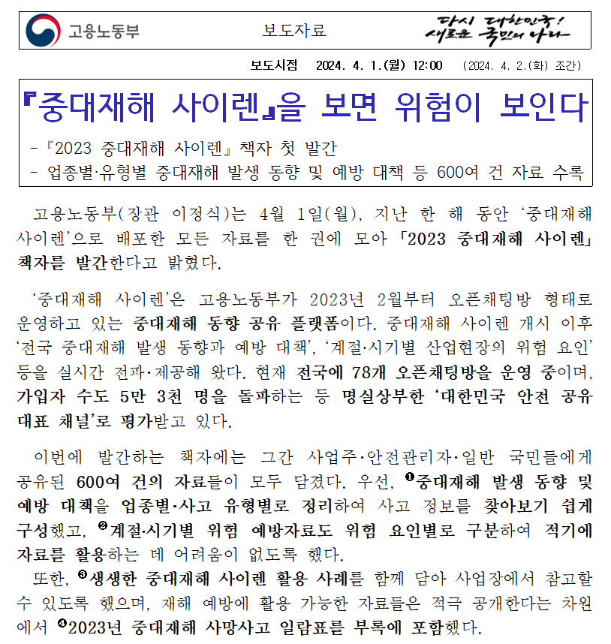

Slide 14

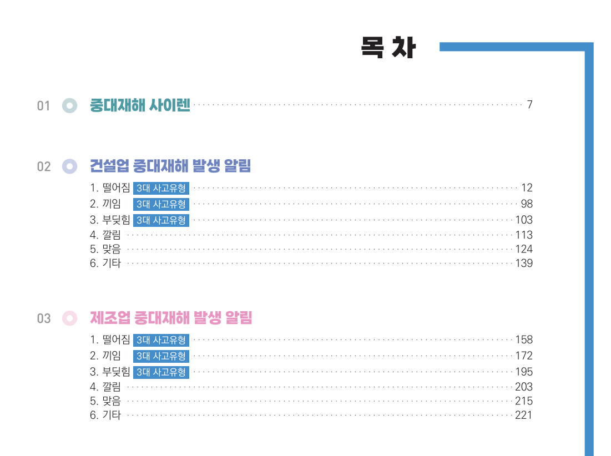
고용노동부 홈페이지 > 정책자료실

Slide 15
2. 최근 주요 중대재해 사례
(03/21~04/20)
[전체 29건(사망 29명, 부상 2명)]
떨어짐_추락 16
건설기계 7 (이동식 크레인 1, 굴착기 3, 지게차 1, 펌프카 1, 항타기 1)
맞음 3 (석재 1, 도로표지판기둥 1, 갱폼자재 1)
깔림 1 (배전판넬 1)
기타 2 (감전 1, 질식 1)

Slide 16
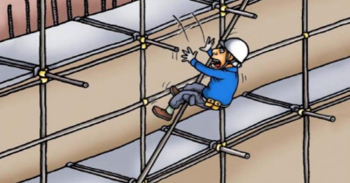
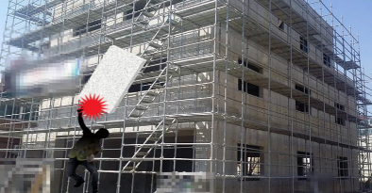
최근 중대재해 사례_1
공장 외판
2024. 3. 21. (목), 15:30경
강원도 동해시 소재 OO 호텔 유지보수 공사현장에서
재해자가 외부비계에 올라가 외벽 페인트 얼룩 제거 작업 중,
바닥으로 떨어짐(4m)(사망 1명)
2024. 3. 21. (목), 16:00경
대구광역시 북구 소재 OO공장 지붕보수 공사현장에서
재해자가 지붕 보수 작업 중,
지붕재(슬레이트)가 파손되며 바닥으로 떨어짐(8.1m)
(사망1 명)
2024. 3. 25. (월), 08:42경
대구광역시 달서구 소재 OO 주상복합 신축 공사현장에서
외벽 마감용 석재가 5층에서 하부로 낙하하여
아래에서 작업 중이던 재해자가 맞음(사망 1명)
2024. 3. 27. (수), 16:10경
충남 서천군 소재 건설 현장에서
재해자가 이동식 비계에 올라가 철골 연결 작업 중
철골 기둥이 떨어지며 비계와 충돌하여 바닥으로 떨어짐(3.4m)
(사망 1명)

Slide 17
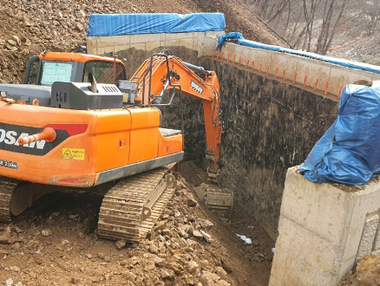
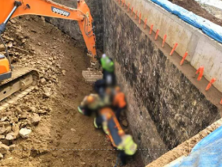
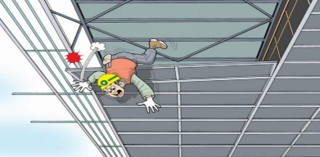
최근 중대재해 사례_2
공장 외판
2024. 3. 29.(금), 08:38경
강원 인제군 소재 공사현장에서
재해자가 작업 중인 굴착기 주변의 암석을 제거하던 중
탈락한 굴착기 버킷에 맞음 (사망 1명)
2024. 3. 29.(금), 08:58경
전라북도 임실군 소재 OO 농장에서
재해자가 지붕 채광창 교체 작업 중,
채광창이 파손되며 떨어짐(5m)(사망 1명)
2024. 3. 29.(금), 16:00경
경기도 평택시 소재 공장 철거 공사현장에서
재해자가 공장 1층 천장 위 덕트 철거 작업 중,
천장 판넬이 무너지며 바닥으로 떨어짐(3.5m)(사망 1명)
2024. 3. 29.(금), 09:10경
경기도 화성시 OO 제약공장 보관소 증축 공사현장에서
재해자가 변전실 전기선 교체 작업 중 감전됨(22.9Kv)(사망 1명)

Slide 18
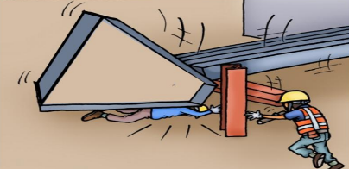
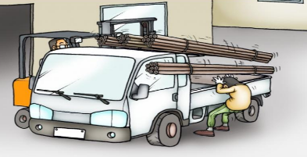
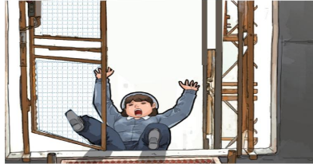
최근 중대재해 사례_3
공장 외판
2024. 3. 30.(토), 10:00경
경기도 하남시 소재 OO은행 데이터센터 신축 공사현장에서
재해자가 전기실용 배전반 판넬(약 0.4톤)을 이동하던 중,
판넬이 넘어져 깔림(약 0.4톤)(사망 1명)
2024. 3. 30.(토), 15:17경
대구 달성군 소재 OO공장 지붕 공사현장에서
재해자가 지붕 위에 올라가 지붕재 교체 작업 중,
밟고있던 채광창이 파손되어 바닥으로 떨어짐
(높이:6.4m, 사망 1명)
2024. 4. 2.(화), 09:10경
전라남도 나주시 소재 OO 아파트 신축 공사현장에서
재해자가 건설용리프트를 이용해 석재 운반작업 중,
바닥으로 떨어짐(30m)(사망 1명)
2024. 4. 2.(화), 09:48경
울산광역시 북구 소재 OO 건설 창고에서
건축자재를 지게차로 트럭에 상차하던 중,
자재가 떨어지며 인근에 있던 작업자가 맞음(사망 1명)

Slide 19
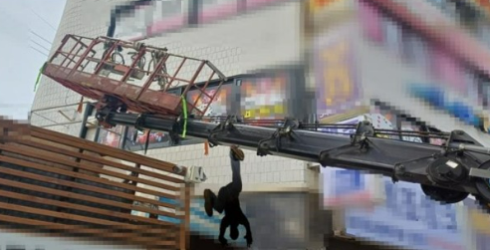
최근 중대재해 사례_4
공장 외판
2024. 4. 4.(목), 08:28경
전라남도 여수시 소재 OO 아파트 신축 공사현장에서
재해자가 지붕 판넬 작업 중,
경사로로 이동하다 바닥으로 떨어짐(20m)(사망 1명)
2024. 4. 4.(목), 15:17경
경기 파주시 소재 OO아파트 신축 건설현장에서
재해자가 사다리 위에서 스프링클러 배관 설치 작업 중,
바닥으로 떨어짐(높이:2m, 사망 1명)
2024. 4. 6. (토), 16:10경
경기도 안성시 소재 철거 공사현장에서
재해자가 채광창 철거 작업 중
밟고 있던 채광창이 깨지며 아래로 떨어짐(7.5m)
(사망 1명)
2024. 4. 8. (월), 10:26경
인천 계양구 소재 철거현장에서
재해자가 차량탑재형 고소작업대에 탑승하여 간판 해체 작업 중
작업대의 고정핀이 파손되며 균형을 잃고 아래로 떨어짐(10m)
(사망 1명)

Slide 20
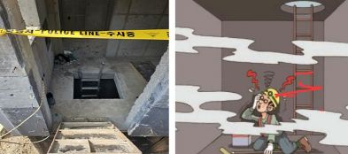
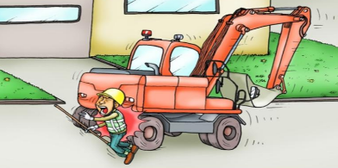
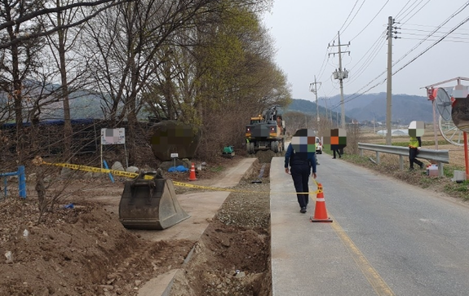
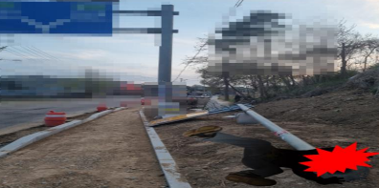
최근 중대재해 사례_5
공장 외판
2024. 4. 9. (화), 10:18경
경기도 안성시 소재 OO전원주택 신축공사 현장에서
기계실 바닥 방수제 도포작업 중
작업자 3명 쓰러짐(사망 1명, 부상 2명)
2024. 4. 10. (수), 14:27경
경기도 양평군 소재 OO교육시설 급식실 증축공사 현장에서
재해자가 거푸집 보강을 위해 비계 수평재를 밟고 작업 중
약 2미터 아래 바닥으로 떨어짐(사망 1명)
2024. 4. 10. (수), 14:51경
강원 횡성군 소재 공사현장에서
관로 매설 후 되메우기 작업을 하며
후진하던 굴착기에 재해자가 깔림(사망 1명)
2024. 4. 13.(토), 12:23 경
경기도 화성시 소재 보도 설치 공사현장에서
재해자가 도로표지판 설치 작업 중
표지판의 무게중심이 맞지 않아 한쪽으로 기울어지면서
기둥 하부에 맞음(사망 1명)

Slide 21
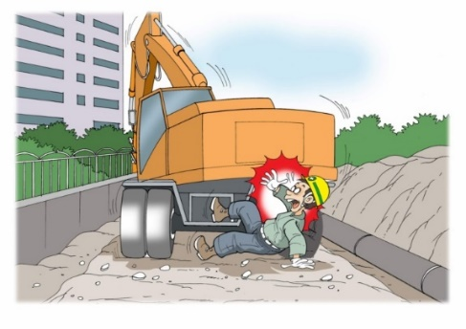
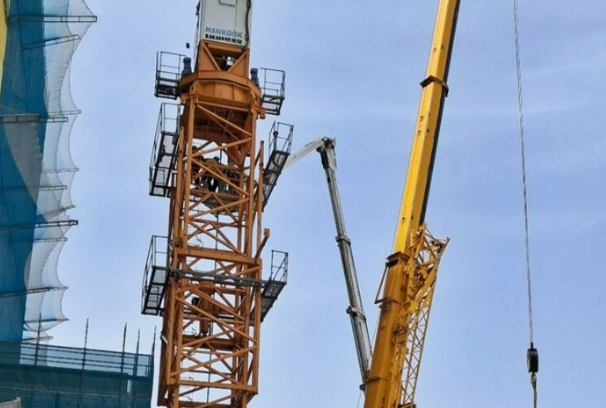
최근 중대재해 사례_6
공장 외판
2024. 4. 16. (화), 15:30경
경기도 용인시 소재 지붕 보수 공사현장에서
재해자가 지붕 채광창 교체 작업 중
밟고 있던 채광창이 파손되며 아래로 떨어짐(5.8m)
[사망 1명]
2024. 4. 17. (수), 07:43경
인천광역시 서구 소재 건설현장에서
재해자(신호수)가 부지 정리 작업을 하며
후진하던 굴착기에 부딪히면서 깔림[사망 1명]
2024. 4. 17. (수), 11:50경
전라북도 익산시 소재 익산시청 신청사 신축현장에서
재해자가 타워크레인 해체 작업을 위해
타워크레인 운전실 상부에 올라가 작업 중
아래 턴테이블로 떨어짐(4m)[사망 1명]
2024. 4. 17. (수), 10:10경
서울특별시 강남구 소재 근린생활시설 건설현장에서
재해자가 이동식틀비계 2단 위에 올라가
방수작업 중 아래 바닥으로 떨어짐(3.6m)[사망 1명]

Slide 22
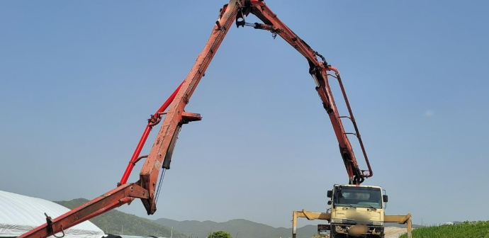
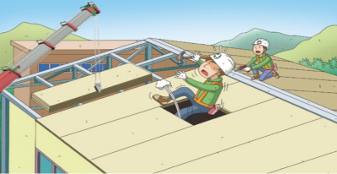
최근 중대재해 사례_7
공장 외판
2024. 4. 18. (목), 08:00경
충청북도 청주시 소재 아파트 건설현장에서
타워크레인으로 인양 중이던 갱폼 자재가
떨어지면서 맞음[사망 1명]
2024. 4. 18. (목), 11:43경
경상북도 경주시 소재 OO제강공장 지붕보수공사 현장에서
지붕상부에서 이동중 노후된 칼라강판이 파손되며
약 5.7미터 아래 바닥으로 떨어짐[사망 1명]
2024. 4. 18. (목), 12:20경
경상남도 합천군 소재 하천 배수로 공사현장에서
재해자가 콘크리트 타설 작업 중
펌프카 붐대의 연결부위가 파손되면서
붐대에 맞음[사망 1명]
2024. 4. 18.(목), 10:00 경
경북 문경시 소재 공장 화재복구 공사현장에서
지붕판넬 설치를 위해 이동식 크레인으로 판넬을 인양하던 중,
바람에 판넬이 흔들리며 재해자와 충돌하여 바닥으로 떨어짐
(11m, 사망 1명)

Slide 23
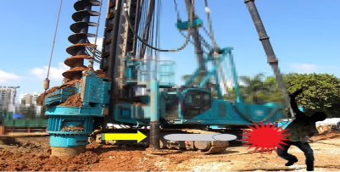
최근 중대재해 사례_8
공장 외판
2024. 4. 20. (토), 15:10경
경기도 평택시 소재 아파트 신축공사현장에서
파일작업 중 항타기로 지반에 삽입 되어있던 케이싱을 빼내던 중
항타기 부품이 파손되며 날아가 인근에 있던 재해자가 맞음
[사망 1명]

Slide 24
3. 현장 안전보건점검 결과
(유해위험요인 및 개선대책)

Slide 25
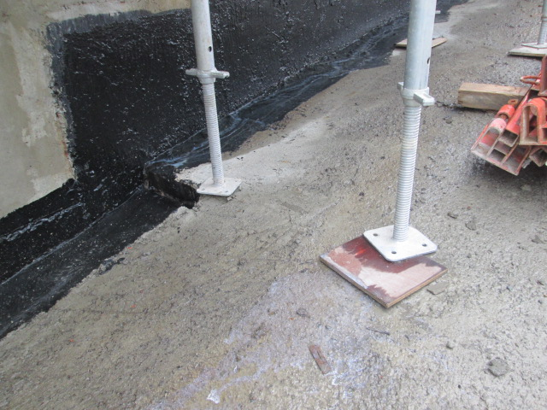
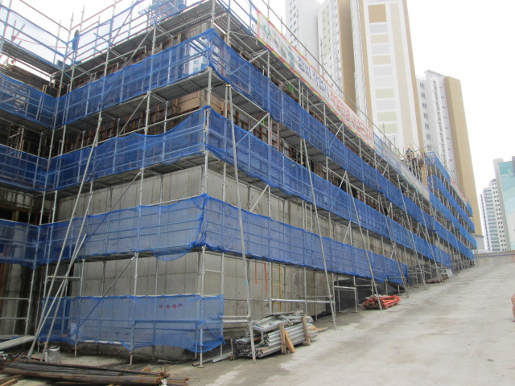
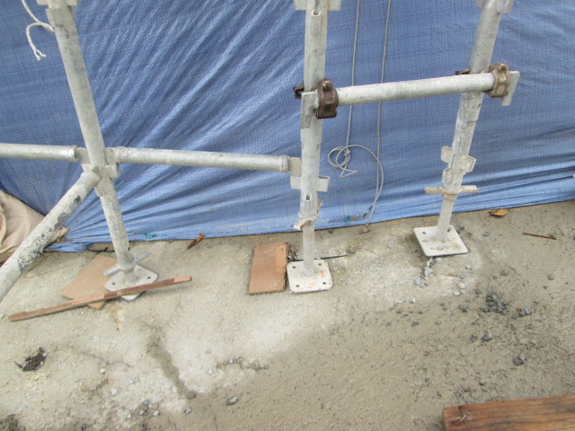
[101동_외부비계] 시스템비계 기둥 밑받침 철물 하부에 쐐기목 등 보강
설치 요함

Slide 26
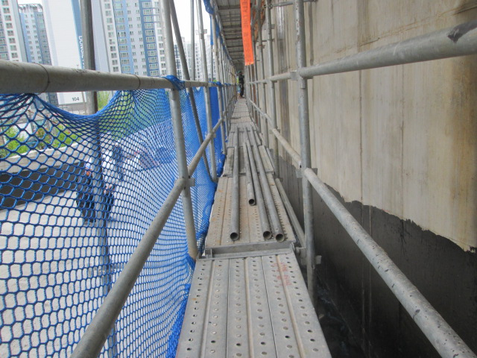
[101동_외부비계] 시스템비계 작업발판상에 자재 방치 금지 요함
(이동시 넘어짐, 낙하물 위험)

Slide 27
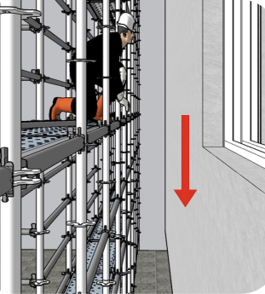
재해사례(외벽과 시스템비계 사이로 떨어짐)
[재해개요] 2023. 03. 00.(월) 09:30경 오피스텔 신축공장 현장에서 재해자가 6층 시스템 비계 작업발판 위에서건물 외벽 견출작업 상태를 확인하는 중 외벽과 시스템비계와의
틈 사이(약 50 ㎝)로빠지면서 약 15 m 아래 콘크리트 바닥으로 떨어져 사망함
[예방대책]
- 비계 내‧외측에는 상부 난간대, 중간난간대로 구성된 견고한 구조의 안전난간을 설치
- 비계 설치 시 건물 외벽과 비계 틈 사이에는 추락방호망(쪽망)을 설치 후 작업 실시
- 비계 내측에 안전난간이 설치되어 있지 않아 추락할 위험이 있는 장소에서는 추락 사고를
예방할 수 있도록 안전대 부착설비 설치
- 작업자는 추락할 위험이 있는 장소에서 작업 시 안전대를 착용하고 작업

Slide 28
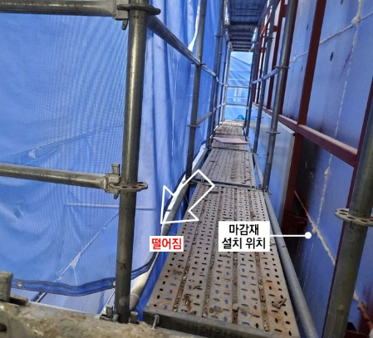
재해사례(외벽 마감작업중 떨어짐)
[재해개요] 2023.12.09 외부 알루미늄 판넬 설치작업을 위해 작업발판 상부에서 앉은 상태로 작업 중 뒤로 넘어지면서 약30미터 아래 바닥으로 떨어져 사망
[예방대책]
ㅡ 안전난간대(수평난간대) 해체 후 재설치 철저
ㅡ 안전난간 설치가 불가피 할 경우에는 안전대 착용 및 안전대 고리걸기 철저

Slide 29
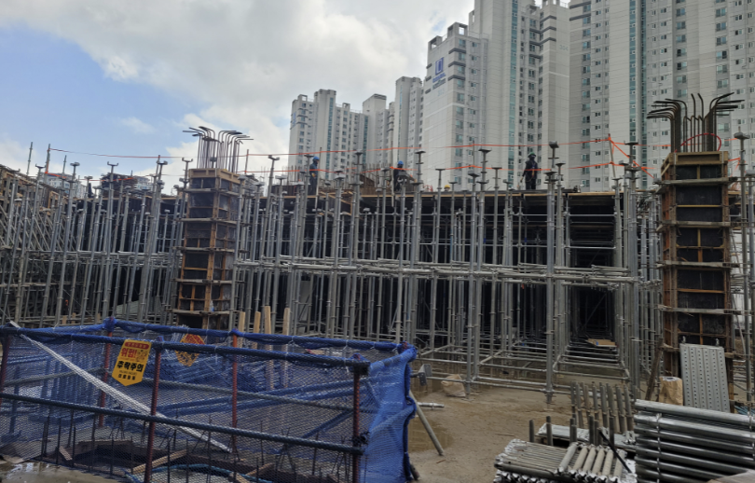
[101동 지하1층_거푸집 동바리] 시스템 동바리 조립 작업시 추락방지 조치
철저 요함(안전대 활용 철저 요함)

Slide 30
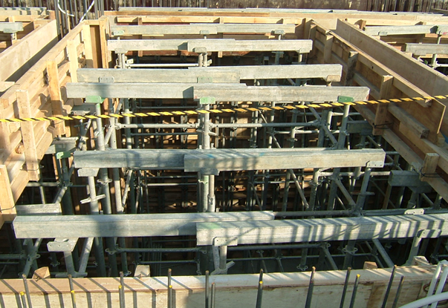
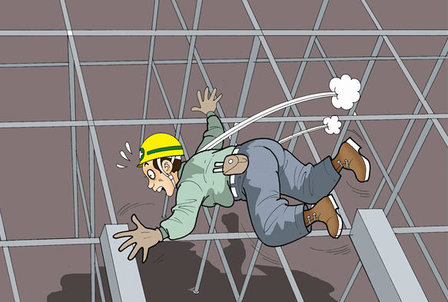
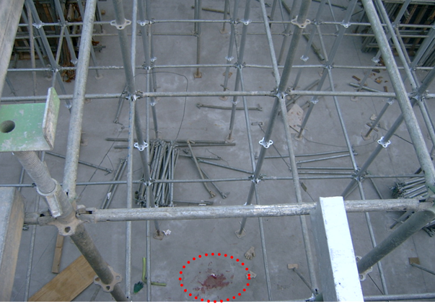
재해사례(시스템 동바리 설치작업 중 떨어져 사망)
[재해개요] 지상 6층 냉장실 시스템 동바리 상부 U헤드부에 위치한 멍에재의 수평을 맞추기 위하여, 수평재 상부를 수평이동 하던 중몸의 균형을 잃고 높이 약 5.5m 아래 콘크리트 바닥으로 떨어져 사망.
[예방대책]
시스템 동바리 설치작업을 하는 때에는 작업구간에 개구부가 발생되지 않도록 작업발판을 고정설치 하고, 작업여건상 곤란한 경우에는 작업구간 하부에 안전방망을 설치하거나, 안전대 부착설비 설치 후 작업자로 하여금 안전대를 착용시킨 상태에서 작업진행 하여야 함.

Slide 31
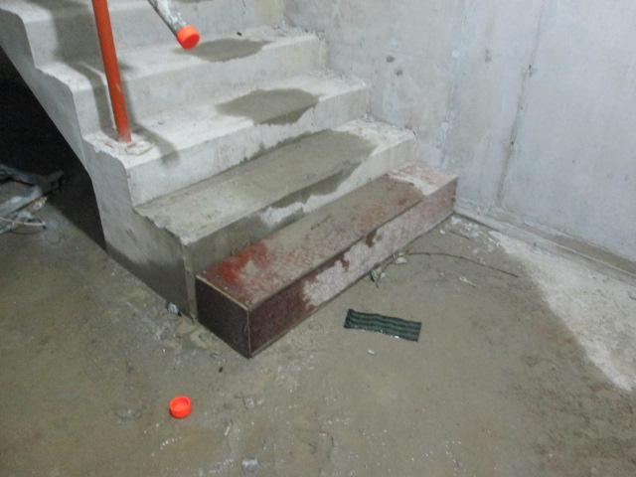
[105동_계단실] 최하부 답단 통로발판 설치 양호함
GOOD !

Slide 32
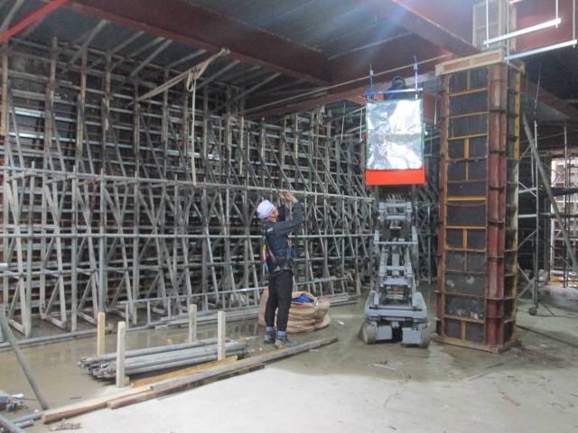
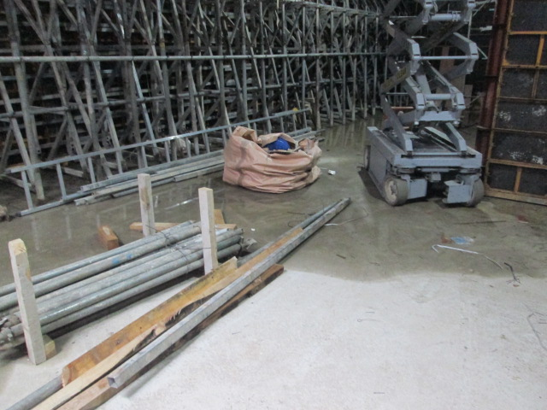
[지하1층 주차장_고소작업대] 사용장소 주변 바닥 자재 정리제거 요함

Slide 33
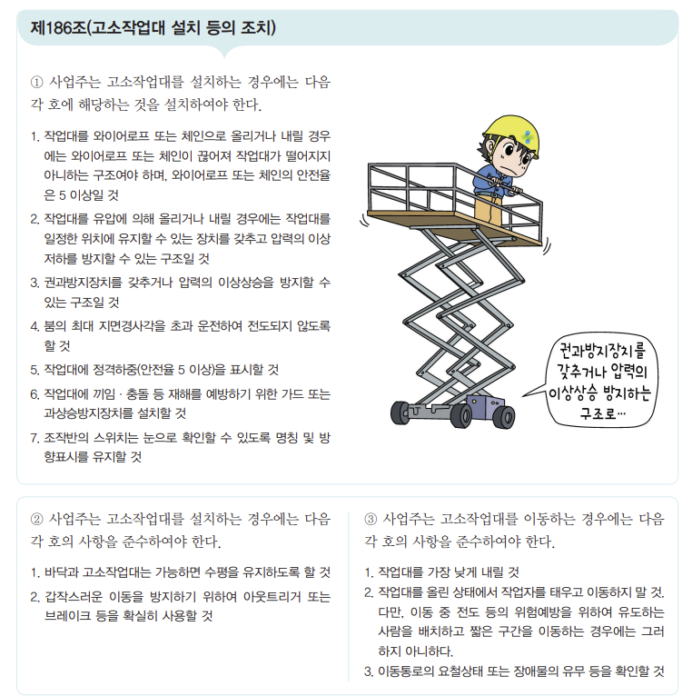
참고자료(고소작업대_산업안전보건기준에 관한 규칙)

Slide 34
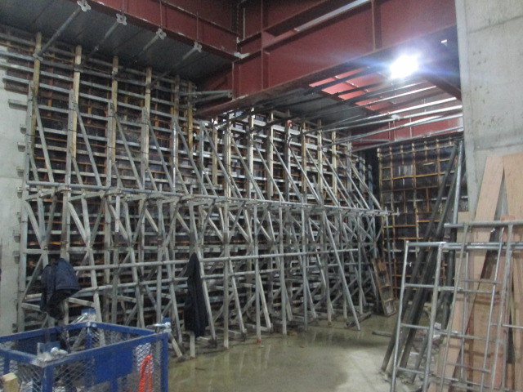
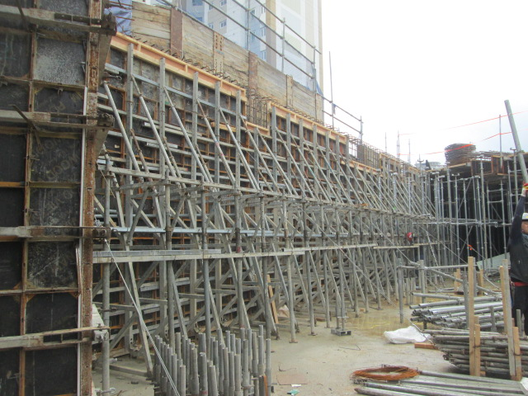
[지하1층 주차장_101동_벽체 솔져시스템] 작업발판 및 승강통로(사다리)
설치 검토 요함

Slide 35
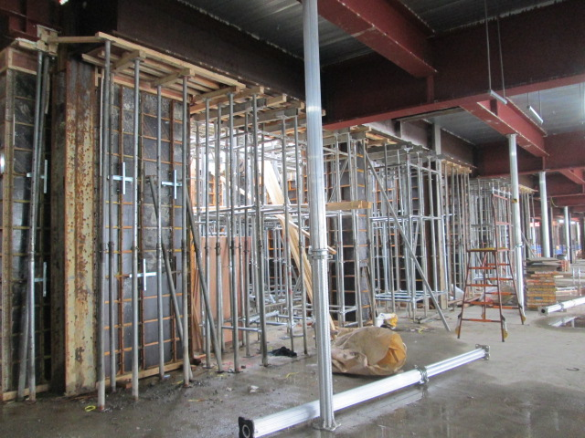
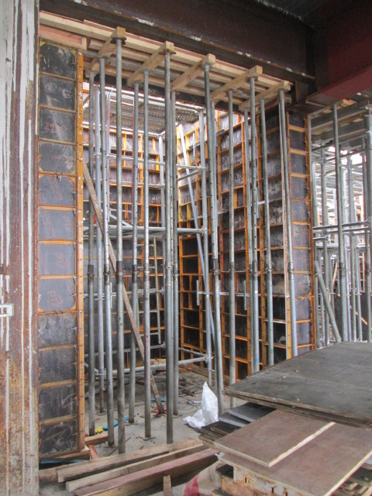
[지하1층 주차장_거푸집 동바리] 파이프 서포트 높이 2미터 지점에 수평
연결재 설치 요함

Slide 36
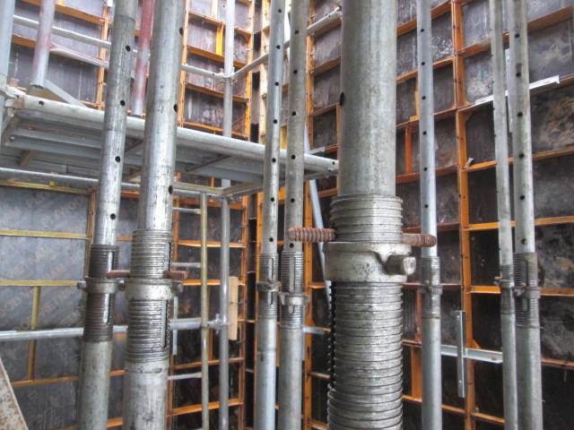
[지하1층 주차장_거푸집 동바리] 파이프 서포트 상하지주 연결시 전용핀
사용 요함

Slide 37
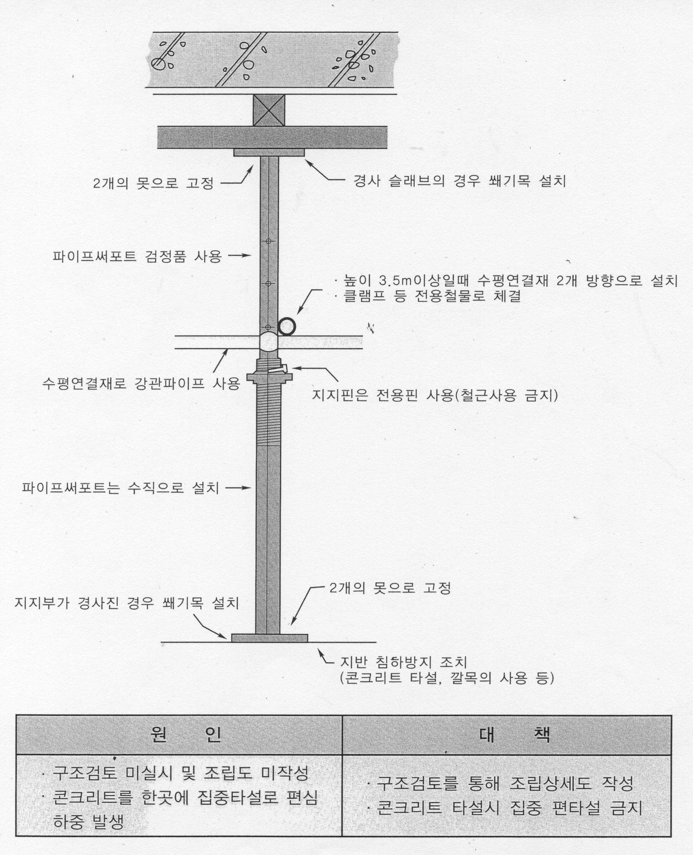
[참고자료] 파이프 서포트 조립시 준수 사항

Slide 38
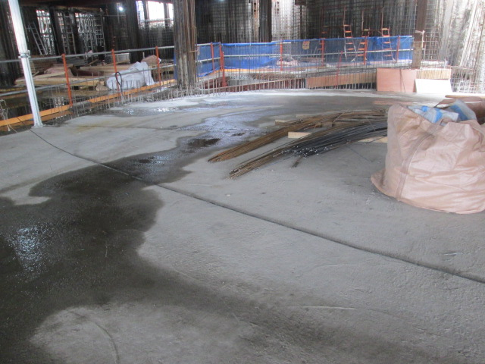
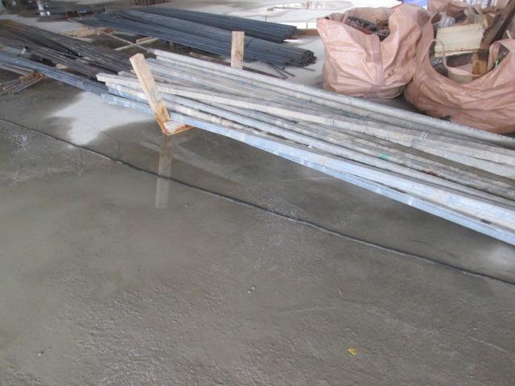
[지하1층 주차장_가설전기] 이동전선의 습윤바닥 배선 지양 요함

Slide 39


[지하1~2층 주차장 램프_이동식 사다리] 사다리 사용시 상부 고정 및
하부 전도방지 조치 철저 요함

Slide 40

[지하2층 주차장_이동식 사다리] 사다리의 상부 고정 및 하부 전도방지 조치
철저 요함

Slide 41




[지하2층 주차장_말비계] 사용시 하부 전도방지장치 활용 철저 요함

Slide 42



[102동 지하계단실_거푸집 동바리] 타설전 파이프 서포트 높이 2미터 지점
에 수평연결재 설치 및 상부와 멍애재간 쐐기목 등 설치 철저 요함

Slide 43






참고자료(파이프 서포트와 멍애재간 고정용 피봇철물 또는 목재쐐기 설치 사례)

Slide 44


[지하3층 주차장 입구_램프 바닥] 스라브 바닥철근 상부에 경량 체크플레이
트 또는 합판 등 통로발판 설치 요함

Slide 45


[폐기물 수집함_가설계단] 파손된 상부 답단 보수 후 사용 요함

Slide 46

[양중마대_톤백] 중량물이 적재된 마대는 인양장비를 이용한 직접 인양
금지 요함

Slide 47



참고자료(양중용 마대의 손상/찢어짐 사례)

Slide 48


[트럭류_지게차] 트럭류 운행 및 지게차를 이용한 중량물 운반 운행시 유도
철저/운행구간내 접근통제 조치 철저 요함

Slide 49


참고자료(차량계 하역운반기계_산업안전보건기준에 관한 규칙)

Slide 50
참고자료(차량계 건설기계 사용시 안전수칙)
건설기계 사용시 작업장소의 지형 및 지반 상태 등의 조사 결과를 고려하여
사용하는 기계의 종류 및 능력, 운행경로, 작업 방법 등의 작업계획을 수립 하여야
한다.
(2) 기계별 주용도외 사용을 제한하여야 한다.
(3) 전도,전락방지를 위해 노폭의 유지, 갓길의 붕괴방지, 지반의 침하방지 조치를
하여야 한다.
(4) 유자격 운전자를 배치하여야 한다.
(5) 폭풍, 폭우, 폭설 등의 악천후시 작업을 중지하여야 한다.
(6) 유도자를 배치하여 작업을 유도하여야 하고 장비별 특성에 따른 일정한 표준방법을
정하여 신호하여야 한다.
(7) 기계의 작업 범위내에 작업관계자외 출입을 금지시켜야 한다.
(8) 작업전 운전자 및 근로자 안전교육을 실시하여야 한다.
(9) 지정된 제한속도를 준수하여야 한다.
(10) 승차석 이외의 위치에 근로자가 탑승하지 않아야 한다.
(11) 운전석 이탈시 원동기를 정지시키고 브레이크를 작동, 시동키를 분리하는 등
이탈방지 조치를 하여야 하며 버켓, 리퍼 등 작업 장치를 지면에 내려 놓아야 한다.
(12) 운전석 내부를 청결히 하고 오르내리는 발판 및 손잡이는 항상 깨끗하게 하여
미끄러지지 않도록 하여야 한다.
(13) 모든 건설기계는 기계마다 장비일보에 작업명, 기계 조종원, 작업시간, 정비항목
및 정비회사명, 급유사항, 고장 및 이상유무 등 기계의 이력을 모두 기록하여야
한다.

Slide 51

감사합니다 !

